Slide 1
Hilfe zum Moodle der Park-Realschule:
Wie komme ich auf Moodle?
Wie melde ich mich bei Moodle an?
Was mache ich wenn ich mein Kennwort vergessen habe?
Wie kann ich Moodle-Kurse öffnen?

Slide 2
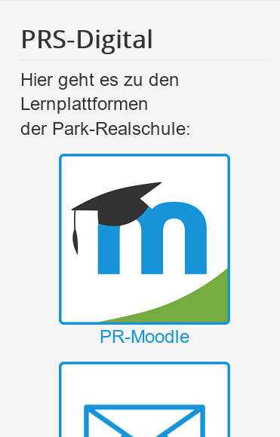
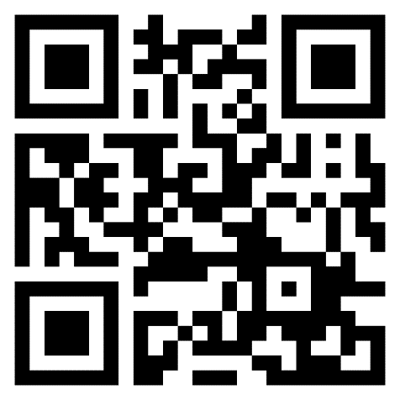
Über die Homepage
www.park-realschule.de etwas nach unten gehen und rechts auf Moodle klicken:
Oder den QR-Code scannen:
Zurück zum Anfang

Slide 3
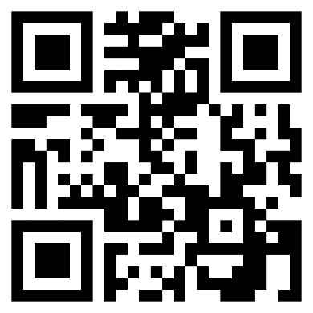
Über den Webbrowser
https://04112434.moodle.belwue.de es funktionieren alle gängigen Webbrowser wie: Internet-Explorer, Safari, Firefox, Chrome, Chromium, Edge und Opera.
Oder den QR-Code scannen:
Zurück zum Anfang

Slide 4
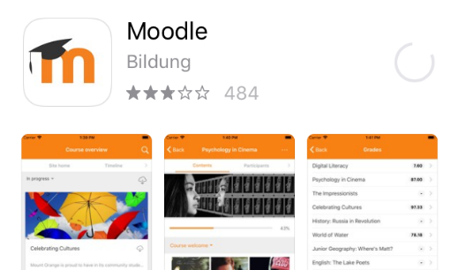
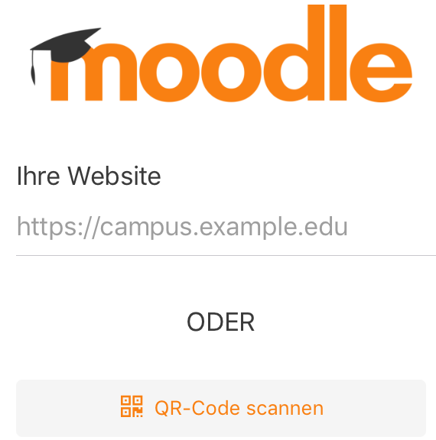
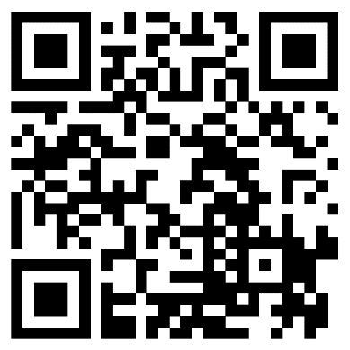
Über die MoodleApp
Die MoodleApp im Appstore suchen und installieren und dann die Webadresse eintippen: https://04112434.moodle.belwue.de/moodle
Oder den QR-Code scannen:
Zurück zum Anfang

Slide 5
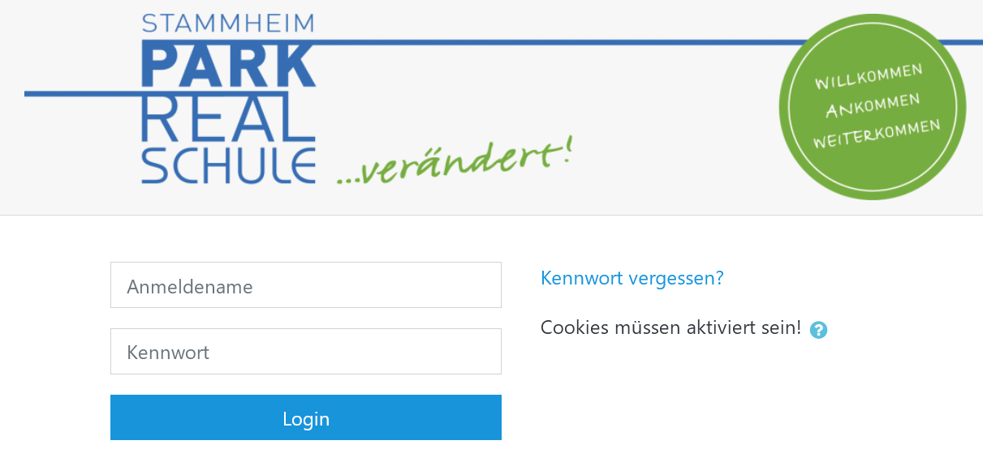
Die erste Anmeldung bei Moodle
Bei der ersten Anmeldung bitte den Benutzername und das Kennwort eingeben.
Beides steht auf dem Elternbrief, bitte auf die richtige Schreibweise achten!
Zurück zum Anfang

Slide 6
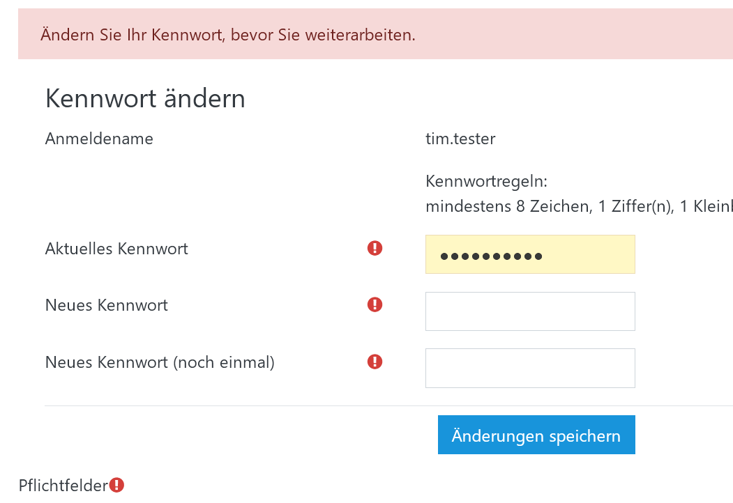
Neues Kennwort vergeben
Nach der ersten Anmeldung muss das Kennwort geändert werden. Kennwort vom Elternbrief neues Kennwort (am besten ein KW für alles)
Bitte auf Kennwortregeln achten!
Zurück zum Anfang

Slide 7
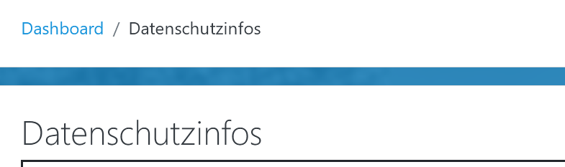
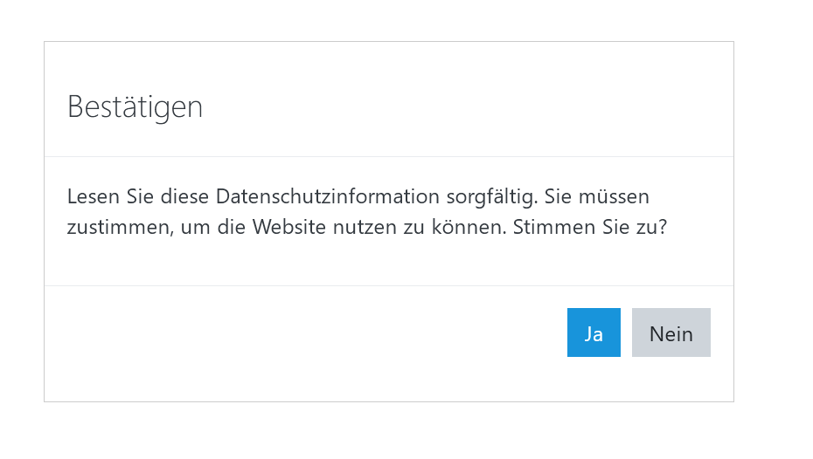
Datenschutzbestimmungen ändern
Bevor man seine Moodle Kurse besuchen kann, ist es wichtig die Datenschutzbestimmungen durchzulesen und zu besteätigen! hier bestätigen
Zurück zum Anfang

Slide 8
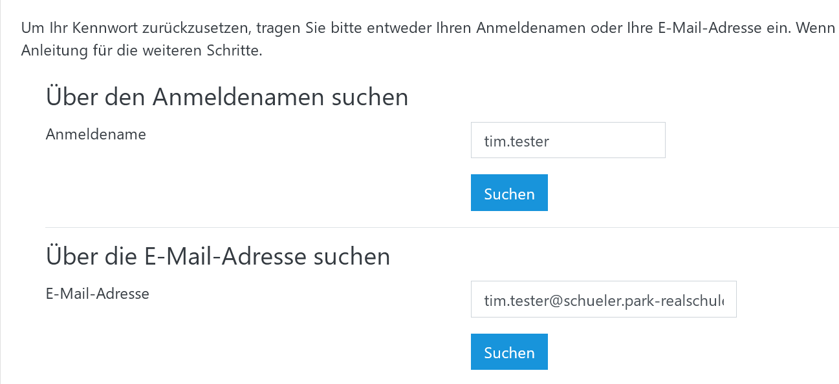
Kennwort vergessen? Kein Problem ...
Neues Kennwort anfordern über Anmeldename oder Schüler-E-Mail
Zurück zum Anfang

Slide 9
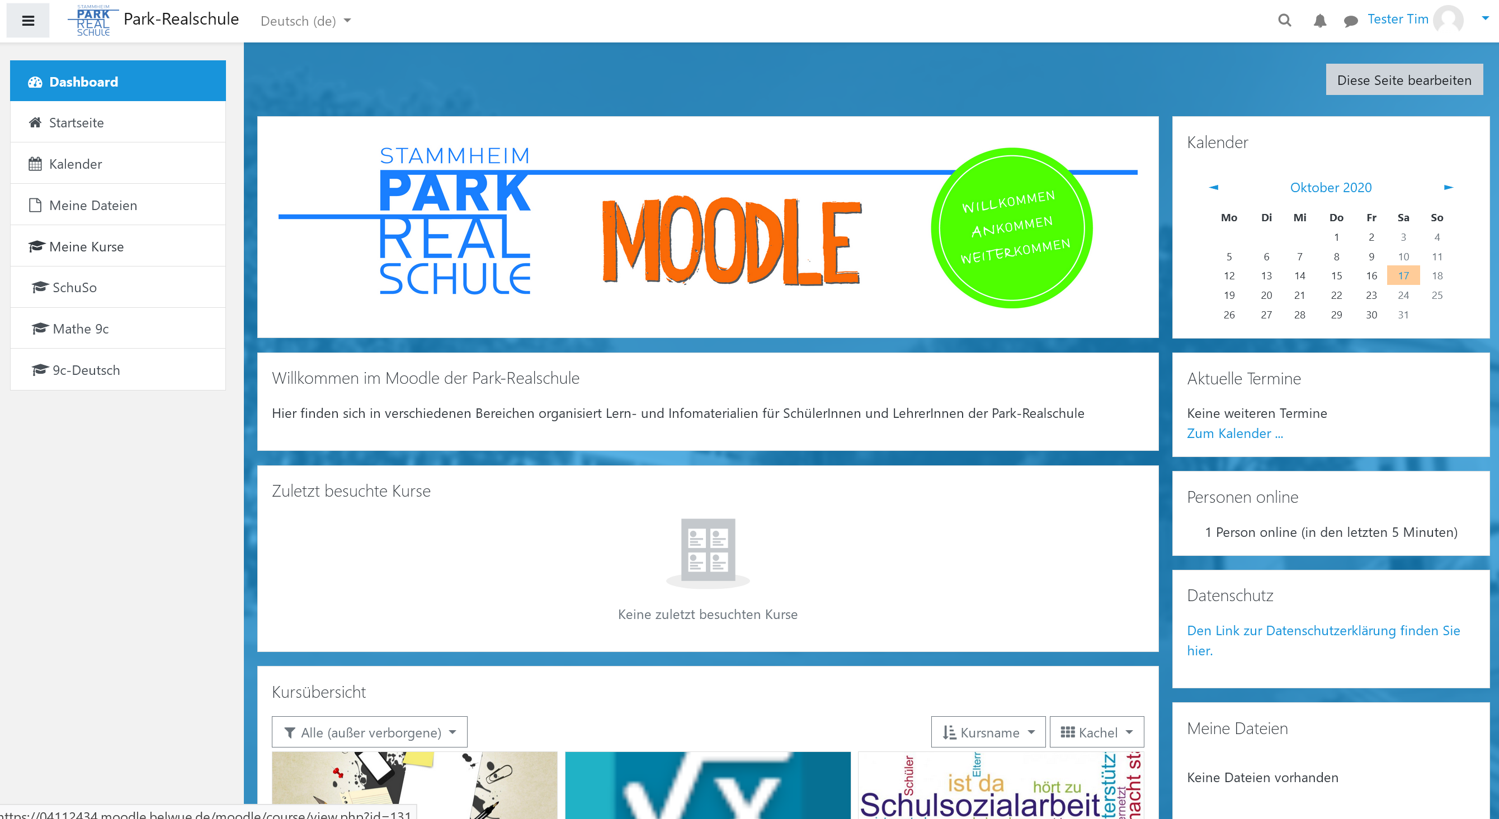
Moodle-Kurse öffnen
Die Kurse mit dem Arbeitsmaterial gibt’s hier:
Oder hier:
Zurück zum Anfang

